Slide 1
FTP答辩
20160208000085林志舟
20160208000129王辰光

Slide 2
目录
基本架构
核心功能思路
拓展功能
代码与测试展示

Slide 3
基本架构
1.SOCKET通信→获取到sockfd
2.对这个fd进行操作，进行命令的传送
3.客户端→处理本地命令和发送命令给服务器处理
4.服务器→创建线程，接收并处理客户端的命令
接收服务器自身的一些控制命令

Slide 4
核心功能思路
Put命令
Get命令
核心
权限管理
多线程
共享数据的加锁

Slide 5



Put命令&用户权限
1.将上传者信息与文件信息写入我们建立的一个文件信息表中。
1.定义一个结构体，结构体
2.把put命令以及自己的用户名发给服务器
2.创建文件
3.打开要上传的文件，把文件内容分批次读到缓冲区（256）里
3.接受服务器端传输过来的数据，同时写如文件，当end=1的时候说明结束了，数据传输结束，给客户端发信息，告诉客户端完整接收到了文件
3每次读的时候检查字节数，如果读出来的字节数不是256，就说明结束了，这个时候把结束标志end记为1，否则为0
服务器
客户端

Slide 6
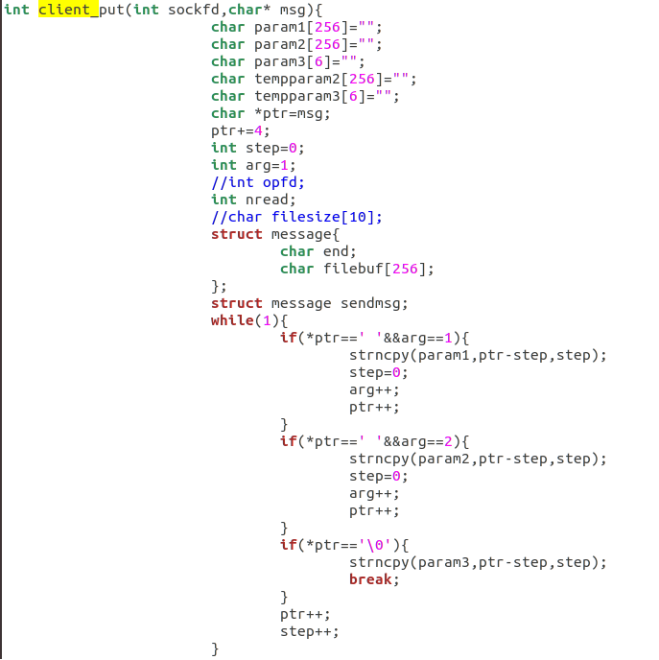
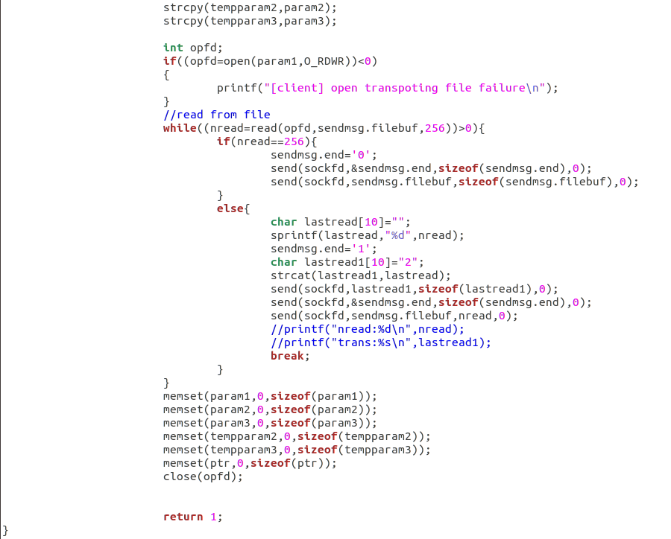

Slide 7
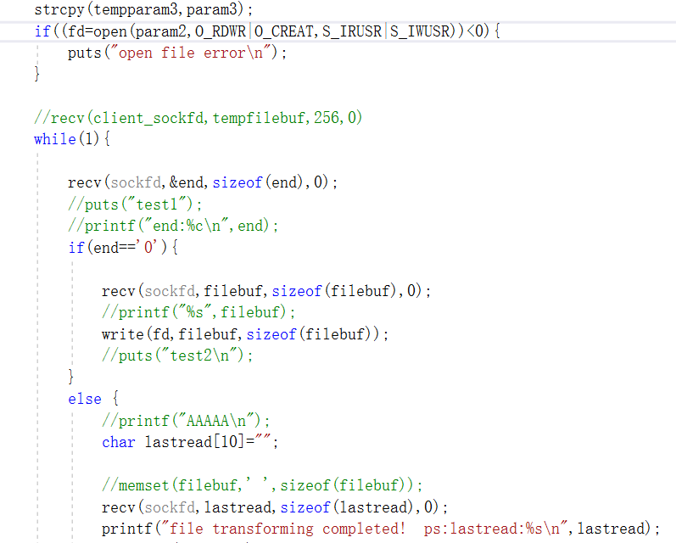
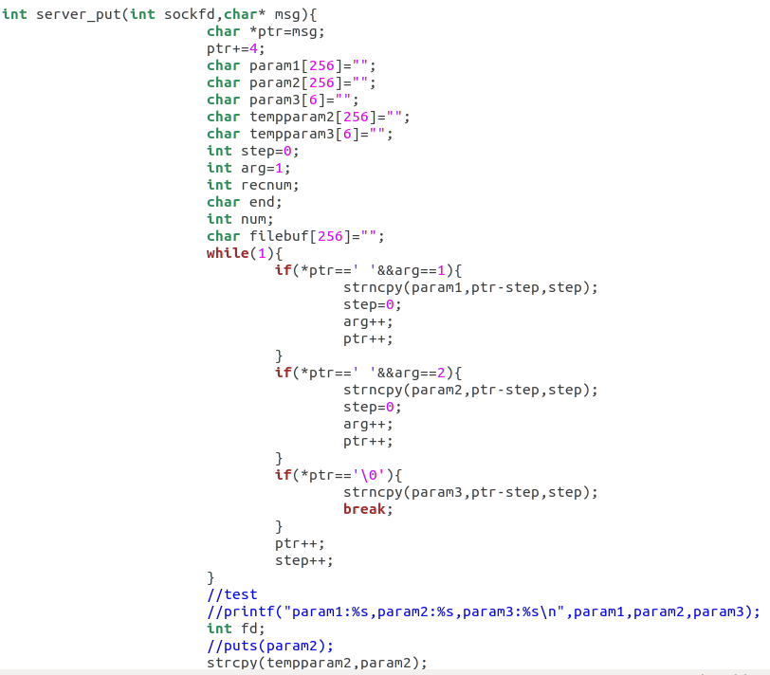
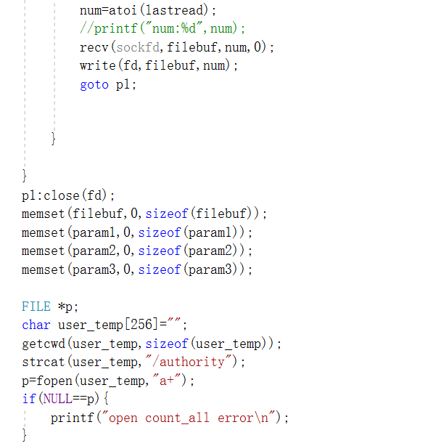
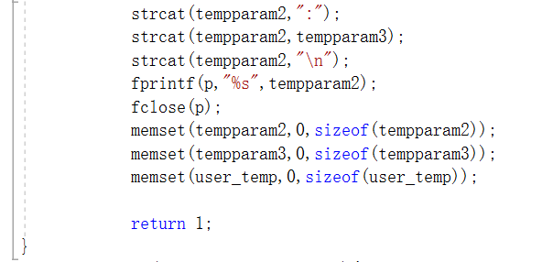

Slide 8
Get命令&用户权限
1.客户端发送get命令请求以及自己的用户名
2.客户端接收服务器返回的信息，如果是-1，则表示没有权限下载，提醒用户不能下载，如果是1则进行下载。
3.如果在收到传输的end为1的时候，就表示传输结束
1.服务器接收get命令，与客户端发送过来的用户名
2.服务器端打开文件信息表，查找该文件的所有者，如果文件所有者时admin1或者用户自己，则可以下载，否则不能下载，返回信息给客户端。
3.下载的时候思路与put的时候一样，最后一次传输，把end置为1
客户端
服务器

Slide 9
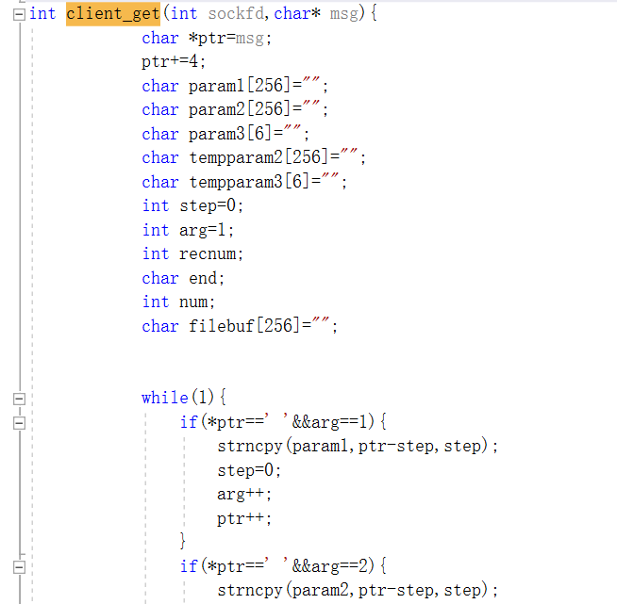
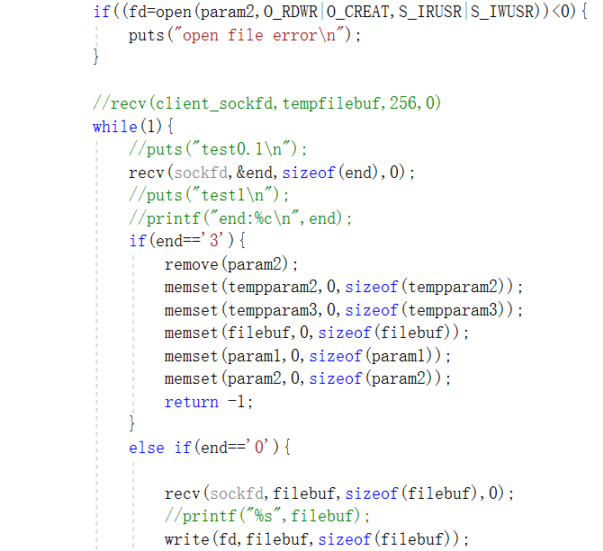
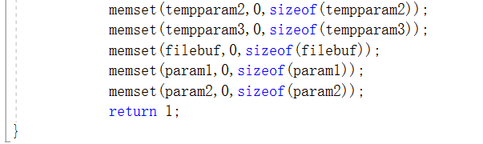
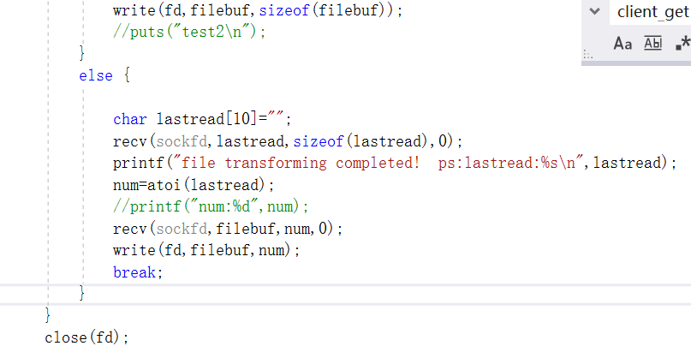
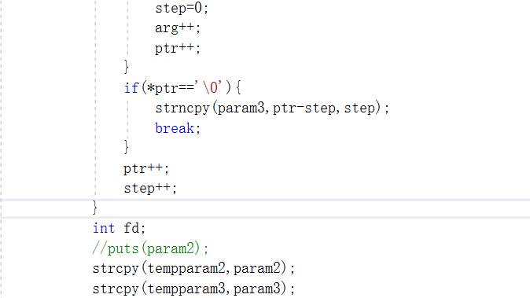

Slide 10
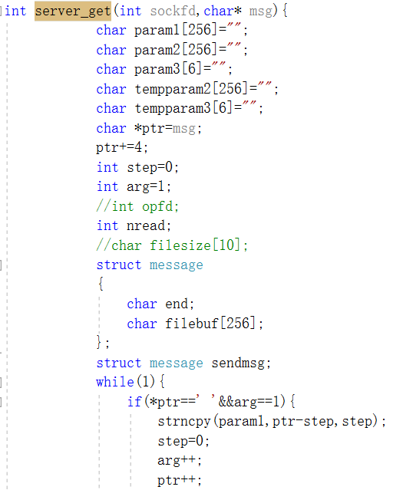
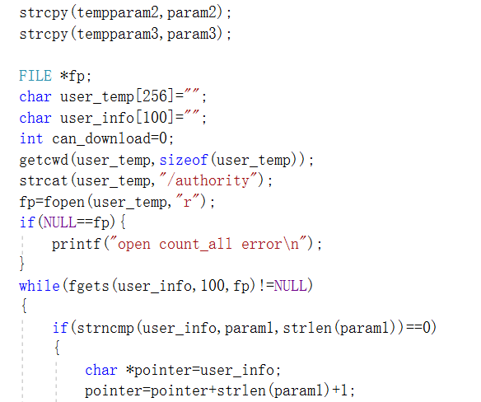
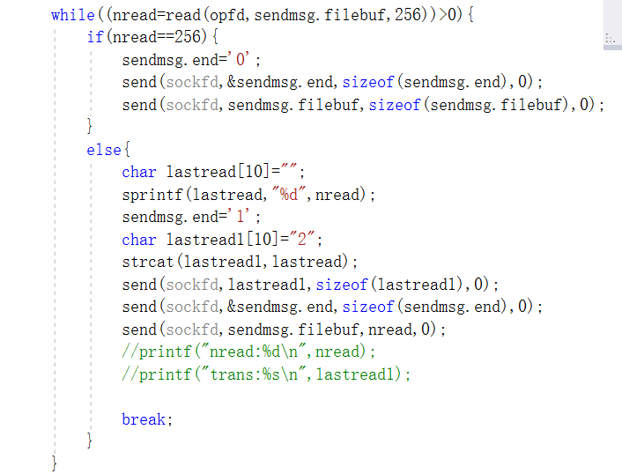
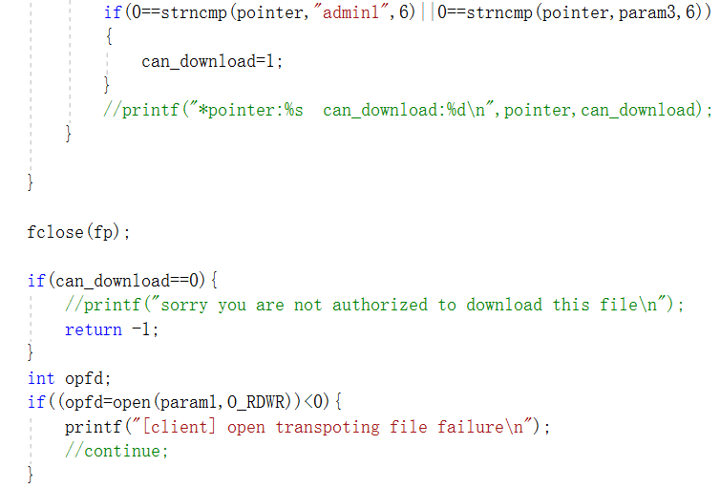
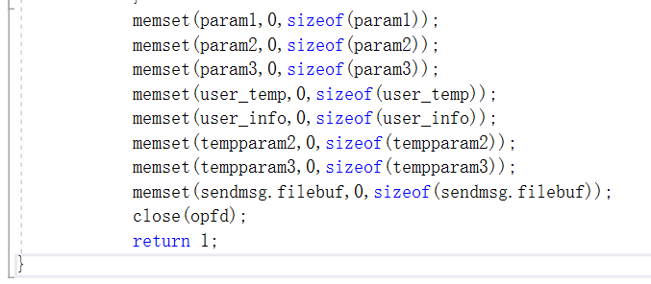
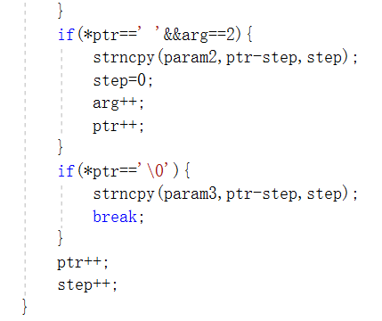

Slide 11
多线程&共享数据的加锁
服务器端负责创建线程，每次客户端登陆成功时，服务器端会创建一个线程专门处理与客户端的交互命令。
1.多线程设计并发访问一些变量，如count current和count all命令要用到的count变量，所以我们给变量加了锁，当变量++或者
- -时，需要先申请锁再操作
2.多线程可以使服务器在监听服务器端收入的同时也接收服务器端自己的输入

Slide 12
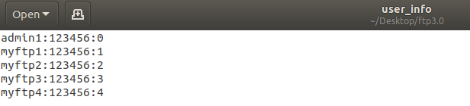
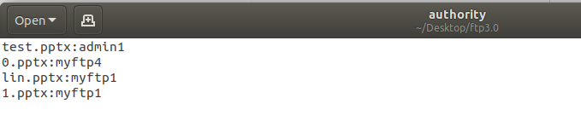
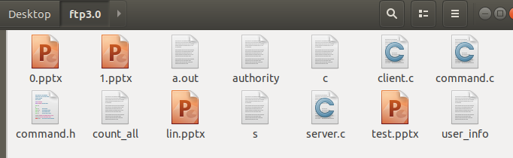
权限管理
文件权限表
用户信息表
01
02
03
对应目录下的文件
04
冒号分隔，每条数据占一行
→模仿etc目录下的密码文件格式
Count_all功能记录的总访问次数也是基于文件实现

Slide 13
权限管理综述
用户在put成功的时候对用户上传进行记录，记录文件名与用户名。记录时，对文件采用追加的形式，避免新的记录覆盖已存在的记录。
用户在下载时，通过对文件进行逐行遍历，进行权限验证，将验证结果返回给客户端，返回的结果放在结构体里的end里，将end置为3，当end=1的时候，代表这个数据块是最后一块数据，当end=0时，代表这个块是数据块，且该数据块不是最后一块。当end=3时，代表这个不是数据块，是通知块，告诉用户自己没有权限进行文件下载

Slide 14
服务器端的一些命令
Count all
Count current
list
quit
Kill username
List命令
在用户登陆成功的时候，服务器端把用户名存起来，存放在一个数组里，同时创建一个online的int型数组，当用户上线时，对用户对应的位置置1，下线时置0，当服务器输入list命令时，根据online数组的0和1获得数组下标，通过下标访问用户数组，获得用户名
quit命令，直接exit（0），不通知客户端

Slide 15

服务器端的一些命令
Count current命令
设置一个共享的全局变量，当用户上线时，申请加锁，加锁成功后，对变量++，自加完后，释放锁
用户下线时，申请锁，对变量--，自减成功后，释放锁。
当输入count current命令时，输出该全局变量的值即可
27%
33%
51%
Count all命令
61%
Count all命令记录历史总访问次数，不会因为程序 的重启将数据置0。实现：当用户登陆时，读取count_all文件数据，赋值给另一个全局变量，接着申请锁，成功后，对变量++，并将变量的值以覆盖的形式写入文件
73%

Slide 16
服务器端的一些命令
Kill username
Kill username：删除某个用户。
实现：在输入kill username命令的时候，访问用户信息表，根据输入的username进行删除操作，如果输入的是管理员的用户名，则提醒用户不能删除管理员用户。如果不是管理员用户，则将用户信息从表中读出来，再次赋值给一个缓冲区，但是不将要删除的用户信息复制出来。复制完后重新写入文件，覆盖原有内容
如果用户要删除的用户名不存在，也进行相应的提醒。

Slide 17
登陆命令
T1D
客户端
T1D
用户输入用户名：密码，并将他们发送给服务器，服务器进行判断后接收服务器的判断，如果用户名密码错误，则提醒用户重新输入，如果正确，则登入，并进行其他相关操作
T1D
T1D
T1D
服务器
接收服务器端传过来的用户名数据，打开用户信息表进行检验，如果信息错误，则将相关信息返回给客户端，如果信息正确则返回正确信息给客户端，同时服务器退出登陆的死循环，准备其他操作

Slide 18
其他命令
首先判断是绝对路径还是相对路径，如果指针指向的第一个是’/’，则代表是绝对路径，如果是绝对路径，先切换到/home目录下。
在无限循环中，只要指针指向的不是‘\0’,则指针++，当遇到/时，把两个//之间的名字存下来，mkdir()函数，并将当前工作目录切换到已创建的目录下，一直创建，当遇到’\0’时，退出循环
lmkdir&mkdir
39%
绝对路径
相对路径

Slide 19
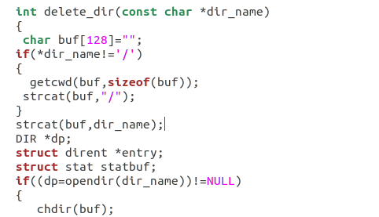
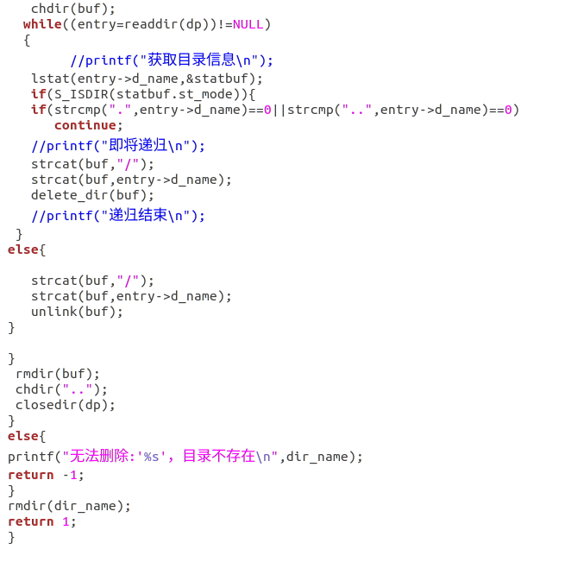
其他命令
lrmdir&rmdir
调用deletedir函数，首先判断是绝对路径还是相对路径，如果是绝对路径，先getcwd，赋值给buf数组，然后再把文件名加在后面，如果是相对路径，就把文件名赋给buf就好。
通过循环遍历目录下的文件，如果是文件，直接删除，如果是文件夹，则递归删除。
调用deletedir函数
绝对路径
相对路径

Slide 20
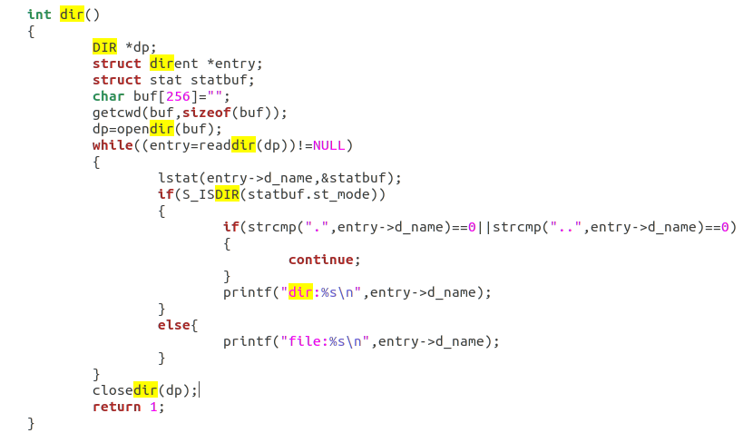
其他命令
lpwd&pwd
调用getcwd()并打印
lcd&cd
调用chdir()
通过readdir(dp），循环，读出所有的文件和目录，并打印，代码如下
dir&ls
quit
退出前给客户端发信息给服务器，服务器将online数组的1置为0，并促使服务器端将count--

Slide 21
THANK YOU
2016020800085 林志舟
2016020800129 王辰光

